Slide 1
Презентация на тему: «Стихотворения о Великой Отечественной войне»
Составила : учительница русского языка и литературы МБОУ «Тахталинская ООШ» Аксубаевского муниципального района РТ
Кадырова Гелнур Габделхаковна

Slide 2
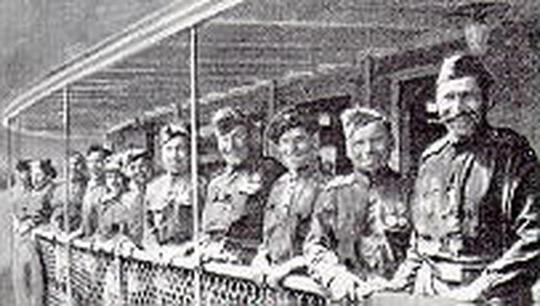
Великая Отечественная война
Историческая справка
1941-1945 годы
Великая Отечественная война началась на рассвете 22 июня 1941 г., когда фашистская Германия напала на Советский Союз. На ее стороне выступили Румыния, Италия, а через несколько дней Венгрия, Словакия и Финляндия.
Война длилась почти четыре года и стала самым крупным вооруженным столкновением в истории человечества. На огромном фронте, простиравшемся от Баренцева до Черного морей, с обеих сторон в различные периоды сражались от 8 до 12,8 млн человек, применялось от 5,7 до 20 тысяч танков и штурмовых орудий, от 84 до 163 тысяч орудий и минометов, от 6,5 до 18,8 тысяч самолетов. Такого огромного размаха боевых действий и концентрации такой большой массы военной техники история войн еще не знала.

Slide 3
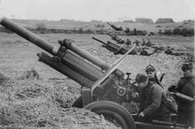
Историческая справка о ВОВ
На протяжении почти четырех лет войны Вооруженные силы СССР разгромили 607 дивизий фашистского блока. На Восточном фронте немецкие войска и их союзники потеряли почти 10 млн. человек. Были истреблены десятки тысяч танков и боевых самолетов. Тем самым военная машина фашизма была разбита, вместе с ней рухнул фашистский третий рейх, государственный строй нацистской Германии. Тяжелая война окончилась победой СССР.

Slide 4
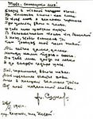
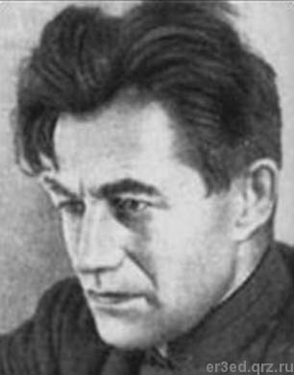
А Сурков «Песня смелых»
Стелются черные тучи, Молнии в небе снуют. В облаке пыли летучей Трубы тревогу поют. С бандой фашистов сразиться Смелых Отчизна зовет. Смелого пуля боится, Смелого штык не берет.

Slide 5
Вопросы и задания
1. Определите ритм звучания стихотворения. Какими средствами достигается такой ритм ?
2.Какие слова помогают создать в стихотворении картину боя?
3. Какие слова определяют высокое звучание стихотворения?
4. Подберите синоним к глаголу «скликает». Почему поэт выбрал из двух глаголов именно этот?
5. Почему поэт называет песню « крылатой птицей»?
6.Почему стихотворение называется « Песня смелых» ? Как вы думаете ,какую роль сыграл она в первые дни войны ?

Slide 6
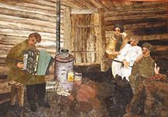
«Бьется в тесной печурке огонь»
Стихотворение Алексея Суркова «Бьется в тесной печурке огонь…» было написано в начале Великой Отечественной Войны – 27 ноября 1941 года в советской деревушке Кашино. Стихотворение легло на музыку и стало безумно популярной песней военных лет под названием «В землянке». По словам автора, песня родилась после одного из тяжелых дней у реки Истра. Под впечатлением от всего пережитого, Алексей Александрович написал письмо своей семье, находившейся в эвакуации в городе Чистополе, расположенном на территории современного Татарстана.
Бьётся в тесной печурке огонь…» Алексей Сурков
Софье Крево
Бьется в тесной печурке огонь, На поленьях смола, как слеза, И поет мне в землянке гармонь Про улыбку твою и глаза.
Про тебя мне шептали кусты В белоснежных полях под Москвой. Я хочу, чтобы слышала ты, Как тоскует мой голос живой.
Ты сейчас далеко-далеко. Между нами снега и снега. До тебя мне дойти нелегко, А до смерти — четыре шага.
Пой, гармоника, вьюге назло, Заплутавшее счастье зови. Мне в холодной землянке тепло От моей негасимой любви.

Slide 7
Вопросы и задания
1.В каком ритме звучит стихотворение ?И почему такой ритм выбрал поэт? Какая картина рисуется в вашем воображении?
2. Какими поэтическими средствами достигается в стихотворении лирическое звучание ?
3. О чем или о ком это стихотворение ? Какие чувства оно выражает? Какую роль сыграли такие лирические песни в годы войны?
4. Подберите синонимы к глаголу « бьется». Почему именно этот глагол выбрал поэт? Какое настроение оно вызывает ?
5. Обратите внимание на сравнение « на поленьях смола, как слеза». Какую роль оно играет в стихотворении?

Slide 8
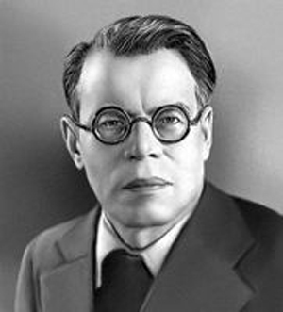
М Исаковский «До ,свиданья,города и хаты»
До свиданья, города и хаты, Нас дорога дальняя зовет. Молодые смелые ребята, На заре уходим мы в поход. Наступил великий час расплаты, Нам вручил оружие народ. До свиданья, города и хаты,- На заре уходим мы в поход. 1941

Slide 9
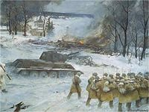
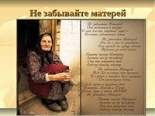
Великая Отечественная Война 1941-1945 годы

Slide 10
Вопросы и задания
1. В каком ритме звучит стихотворение ? Какие слова и выражения определяют этот ритм стихотворения ?
2. Как вы думаете , почему поэт обратился к такому лирическому жанру в годы войны ? Нужны ли были солдатам такие песни?
3.Какую картину вы представили в своем воображении при чтении этого стихотворения?
4. Найдите в стихотворении разговорную и поэтическую лексику, которая позволяет поэту передать свои переживания?
5.О ком это стихотворение? Только ли о бойцах?
6.В каких строчках стихотворения выражена готовность солдат погибнуть за Родину?

Slide 11
Константин Симонов

Slide 12
К Симонов «Ты помнишь , Алеша, дороги Смоленщины»
Буквально с первых дней Великой Отечественной войны Константин Симонов в качестве корреспондента газеты «Правда» оказался на фронте и вынужден был отступать почти до самой Москвы вместе с советскими войсками. Его верным спутником был Алексей Сурков, военный корреспондент, с которым поэта связывали теплые дружеские отношения. Именно Суркову принадлежит авторство знаменитого стихотворения «Землянка», которое впоследствии было переложено на музыку и стало одной из первых фронтовых песен. Но в 1941 году ни Симонов, ни Сурков не думали о том, что ждет их впереди, и уж тем более, не мечтали о славе. Они отступали, оставляя врагу на разорение русские города и села, понимая, что местные жители должны их ненавидеть за трусость. Однако все оказалось совсем иначе, и в каждой деревне их провожали со слезами на глазах и с благословением, что произвело на Симонова неизгладимое впечатление.
Осенью 1941 года поэт написал стихотворение «Ты помнишь, Алеша, дороги Смоленщины…», в котором словно бы ведет неспешную беседу со своим фронтовым товарищем. Ответы Суркова остаются «за кадром», да и они не так уж и нужны в данном случае. Гораздо важнее то, что чувствуют и помнят оба военных корреспондента. Самое яркое впечатление автора связано с тем, как «кринки несли нам усталые женщины, прижав, как детей, от дождя их к груди». Не менее сильно поразил поэта тот факт, что именно в это непростое для страны время обычные люди начинают вспоминать о Боге, само существование которого советская власть отвергала. Однако, благословляя русских солдат, простые сельские женщины искренне верят в то, что их молитвы будут услышаны, и война вскоре закончится, а все мужчины вернутся домой.
А. Суркову Ты помнишь, Алеша, дороги Смоленщины, Как шли бесконечные, злые дожди,
Как кринки несли нам усталые женщины,
Прижав, как детей, от дождя их к груди,
Как слезы они вытирали украдкою,
Как вслед нам шептали:- Господь вас спаси!-
И снова себя называли солдатками, Как встарь повелось на великой Руси. Слезами измеренный чаще, чем верстами,
Шел тракт, на пригорках скрываясь из глаз:
Деревни, деревни, деревни с погостами,
Как будто на них вся Россия сошлась,

Slide 13
Вопросы и задания
1.Кому обращается поэт в этом стихотворении? О чем он вспоминает ?
2.Какой период войны изображается в стихотворении? Как вы это определили?
3.С каким чувством поэт рассказывает о народной трагедии ?
4.Какое настроение оно у вас вызывало , о чем вы размышляли после того , как прочитали его ?

Slide 14
«Жди меня , и я вернусь»
Это произведение посвящено актрисе Валентине Серовой, вдове военного летчика, с которой поэт познакомился в 1940 году. Звезда театра и любимица Сталина, она поначалу отвергала ухаживания Симонова, считая, что не вправе предавать память мужа, погибшего во время испытаний нового самолета. Однако война все расставила на свои места, изменив отношение не только к смерти, но и к самой жизни.
В стихотворении он просит Валентину Серову, а вместе с ней тысячи других жен и матерей не отчаиваться и не терять надежды на возвращение своих любимых даже тогда, когда кажется, что им уже никогда не суждено будет встретиться.«Жди, когда уж надоест всем, кто вместе ждет», — просит поэт, отмечая, что не стоит поддаваться отчаянию и уговорам тех, кто советует забыть любимого человека. Даже если лучшие друзья уже пьют за помин его души, понимая, что чудес не бывает, и воскреснуть из мертвых никому не суждено.
«Жди меня, и я вернусь» Константин Симонов
Жди меня, и я вернусь. Только очень жди, Жди, когда наводят грусть Желтые дожди, Жди, когда снега метут, Жди, когда жара, Жди, когда других не ждут, Позабыв вчера. Жди, когда из дальних мест Писем не придет, Жди, когда уж надоест Всем, кто вместе ждет.
Жди меня, и я вернусь, Не желай добра Всем, кто знает наизусть, Что забыть пора. Пусть поверят сын и мать В то, что нет меня, Пусть друзья устанут ждать, Сядут у огня, Выпьют горькое вино На помин души… Жди. И с ними заодно Выпить не спеши.
Жди меня, и я вернусь, Всем смертям назло. Кто не ждал меня, тот пусть Скажет: — Повезло. Не понять, не ждавшим им, Как среди огня Ожиданием своим Ты спасла меня. Как я выжил, будем знать Только мы с тобой,- Просто ты умела ждать, Как никто другой.

Slide 15
Вопросы и задания
1 Определите жанр стихотворения . К кому обращается в нем поэт? Каким чувством проникнуто оно ?
2. Какой глагол повторяется в стихотворении ? Какую роль играет этот повтор?
3.Как вы думаете , какую роль сыграло это стихотворение в дни войны?
4. Какие чувство солдата выразил поэт в стихотворении?
5.Что в этом стихотворении особенно волновало вас? Какие картины военной жизни возникли в вашем воображении?

Slide 17
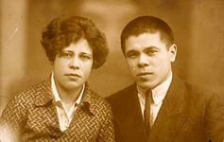
Татарский поэт –Фатых Карим
Ватаным өчен
Бәлки, бу хат соңгы хатым булыр, Иң дәһшәтле утка керәмен, Шулай була калса, кояшны да Бүген соңгы тапкыр күрәмен.
Мин сугышка керсәм, дошманымның Йөрәгенә төзәп атамын; Үзем үлсәм, балаларым кала Минем гомерем булып, Ватаным.
Кала дөнья, кала бар матурлык, Ал чәчәкләр кала болында, Чәчәкләргә төренеп эзем кала, Җырым кала үткән юлымда.
Үләм икән, үкенечле түгел Бу үлемнең миңа килүе, Бөек җыр ул — Бөек Ватан өчен Сугыш кырларында үлүе.

Slide 18
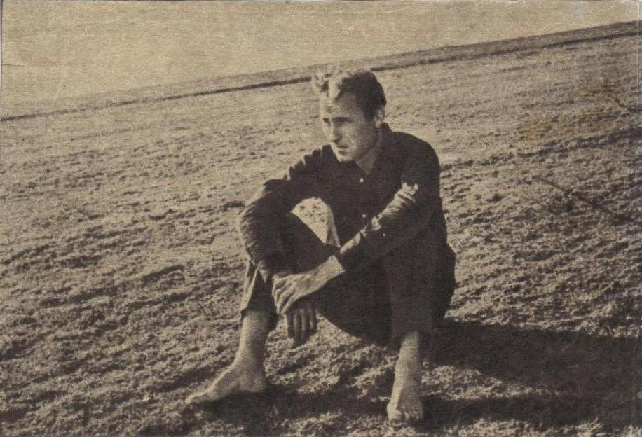
Татарский поэт –Фатых Карим
Ант
Юлбасарлар таптый җиребезне, Ватан сугышына мин китәм. Менә — балам. Син әнкәсе аның, Балабызны тотып ант итәм. Синең өчен, шушы балам өчен, Нәселем өчен, Туган ил өчен, Мылтык тотып баскан җиремнән Бер адым да артка чигенмәм... Бәлки, соңгы тапкыр — күрештек, Кочаклаштык, озак үбештек. Сизә бала, карый күзләремә: «Сакла безне!» — ди ул күңеленнән, Ана күкрәгеннән суырып алган Сөт тамчысы алсу иренендә. Шушы балам өчен, синең өчен, Нәселем өчен, Туган ил өчен, Мылтык тотып баскан җиремнән Бер адым да артка чигенмәм.

Slide 19
Стихи про войну: На носилках, около сарая
На носилках, около сарая, На краю отбитого села, Санитарка шепчет, умирая: - Я еще, ребята, не жила...
И бойцы вокруг нее толпятся И не могут ей в глаза смотреть: Восемнадцать - это восемнадцать, Но ко всем неумолима смерть...
Через много лет в глазах любимой, Что в его глаза устремлены, Отблеск зарев, колыханье дыма Вдруг увидит ветеран войны.
Вздрогнет он и отойдет к окошку, Закурить пытаясь на ходу. Подожди его, жена, немножко - В сорок первом он сейчас году.
Там, где возле черного сарая, На краю отбитого села, Девочка лепечет, умирая: - Я еще, ребята, не жила... (Ю. Друнина)

Slide 20
Ветераны Великой Отечественной ( Юрий Соловьёв)
Как мало их осталось на земле Не ходят ноги и тревожат раны, И ночью курят, чтобы в страшном сне, Вновь не стреляли в них на поле брани. Мне хочется их каждого обнять, Теплом душевным с ними поделиться, Была бы сила, чтобы время вспять… Но я не Бог…война им снова снится. Пусть внукам не достанется война И грязь её потомков не коснётся, Пусть курит бывший ротный старшина И слушает, как правнучек смеётся.

